Slide 1
分析力学发展的基本线索
十八世纪中叶以来，力学家和数学家为寻找一种比牛顿定律更广泛，更简便的普通原理，采用了适用于各种运动形式的能量、功函数这两个标量函数（后发展为拉格朗日函数L和哈密顿函数H），取代了力、动量这些几何矢量，对系统进行整体研究。
由此从虚功原理，最小作用原理发展为数学上的变分法。由于引入广义坐标和代数方法，形成了独特的分析方法。

Slide 2
第五章 分析力学
分析力学是拉格朗日等人在十八世纪，在牛顿力学基础上建立的经典力学的一个体系，因为所用方法完全是数学分析，称为分析力学。
建立分析力学的目的是为用数学方法解决复杂的力学问题，但分析力学的体系和方法不局限于力学，对物理学其他领域也非常有用。

Slide 3
§5.1 质点系的约束和自由度
一、约束的概念与分类
二、自由度与广义坐标

Slide 4
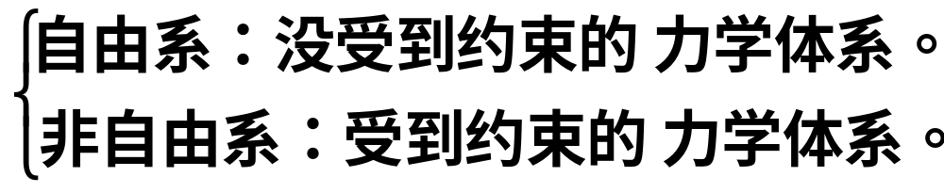
一、约束的概念和分类
1、约束与力学体系
(1) 力学体系：一群质点的集合.彼此有相互作用(内力)，以至其中每一质点的运动都和其他质点的位置和运动有关，是力学中的质点组。
(constraint)
(2) 约束：
施加于力学体系上，限制其自由运动的外加条件，或对物体运动预加的限制条件。

Slide 5
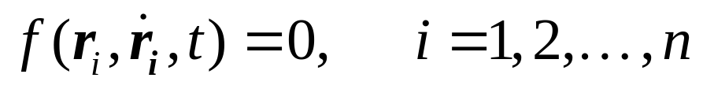
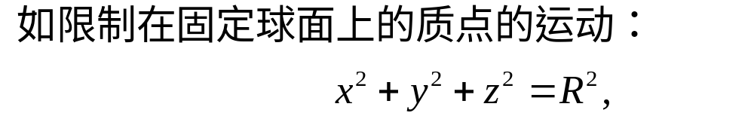
2、约束方程
(1) 定义
约束的数学表示.
约束对各质点位置限制的条件，通常可以表示为力学体系中质点的坐标、速度和时间的方程.
由n个质点组成的组，需要用3n个坐标描写力学体系的位形. 若体系中质点的位置或速度受到某种限制时,
如受有k个限制其位置的约束，就有k个表示这种约束的方程。则3n个坐标中只有3n-k个是独立的.

Slide 6
3、约束力
约束条件对运动的限制，必定由一些力来实现。
这些力一般不是给定的，而与运动状态有关.
约束力：力学体系受到约束时，必受到力的作用， 这种力称为约束力或约束反力。
例 一根不可伸长的绳子，一端固定，一端系一小球.

Slide 7
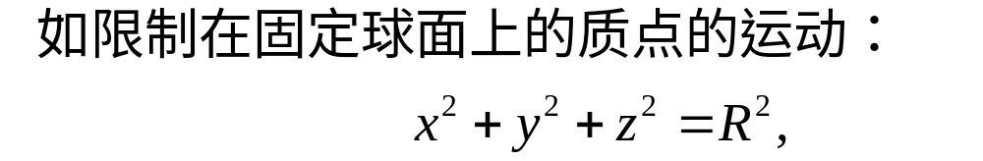

4、约束的分类
因约束方程不同，对约束的几种分类：
(1) 稳定约束与不稳定约束
稳定约束：约束方程不显含时间变量 t 的约束.
不稳定约束：约束方程显含时间变量 t 的约束.
接上例,若球面在运动,如球心沿x 轴以速度v 运动

Slide 8
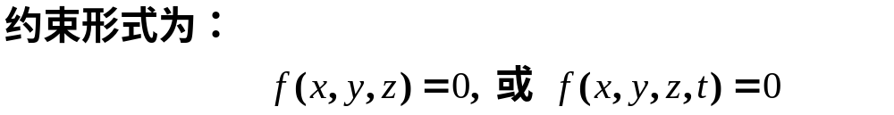
(2) 几何约束与运动约束
几何约束：约束方程只含坐标和时间.又叫完整约束. 即只限制质点在空间的位置.
受完整约束的力学体系，称为完整系.
运动约束：约束方程包显含速度变量,其坐标表达式是不可积分的约束. 由于含位矢或坐标的微商, 有时又叫微分约束.
对应的力学体系，称为非完整系.

Slide 9
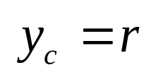
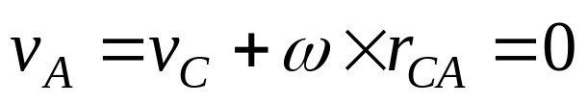
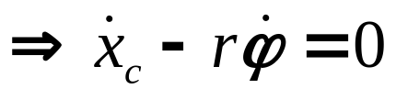
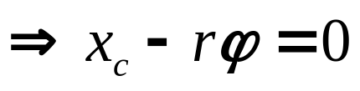





例1 纯滚动的圆柱（平面运动）
几何约束
微分约束
该方程可积分
几何约束

Slide 10

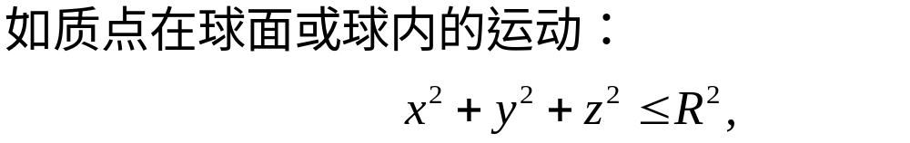
(3) 双面约束与单面约束
双面约束: 约束方程可以写程等式的约束(不可解约束).
如滑块在凹槽中的运动：
单面约束：质点虽然被约束在某一曲面上, 但在某一方向可以脱离的约束(可解约束).

Slide 11

例2：一球面摆，O 点固定；OM 为轻刚性杆,杆长为l ；质量为 m 的质点M。试就下列3种情况写出质点M的约束方程.
(1)O点固定；
(2)O点有一恒定速率 c
(3) OM为不可伸长的柔软绳 .
O
l
M
设O 点为直角坐标原点，则质点 M 的约束方程为：
x² + y² + z² - l² = 0
是稳定、不可解、完整约束。
若O 点不固定，在 x 方向有一恒定速率 c，t = 0 时O 点处于坐标原点，则约束方程为:
(x – ct)² + y² + z² - l² = 0
它是非稳定、不可解、完整约束。

Slide 12
若OM为不可伸长的柔软绳 ，则约束方程为：
O点固定： x² + y² + z² - l² ≤ 0
O点不固定：(x – ct)² + y² + z² - l² ≤ 0
它是可解约束。约束空间为以O为球心、l 为半径的球体。
O
l
M

Slide 13
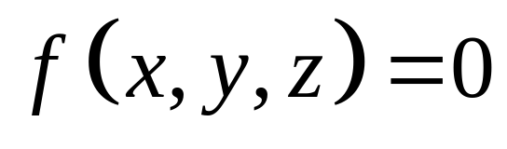
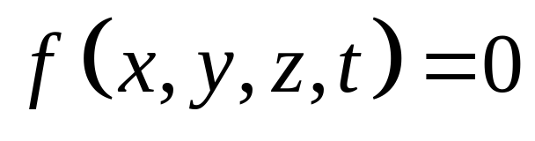
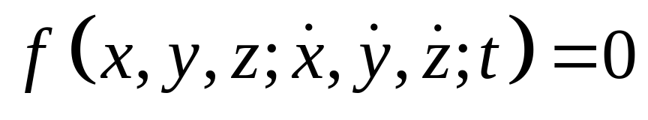
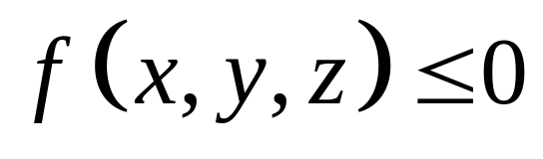
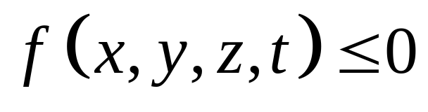
小结：约束的概念和分类
概念 力学体系中存在的限制质点自由运动的条件称为约束。
分类
稳定约束
（完整约束）
几何约束
不可解约束
不稳定约束
运动约束
（微分约束）
可积
不可积
非完整约束
可解约束

Slide 14
二、自由度与广义坐标
确定不同运动形式的物体在空间位置所需的坐标数各不相同.
1、自由度
(1) 定义
描述一个力学体系运动状态所需的独立坐标数目.
(2) 自由度与完整约束
每个完整约束会减少一个独立坐标.含有n个质点的力学体系的位形需用3n个坐标描写.

Slide 15
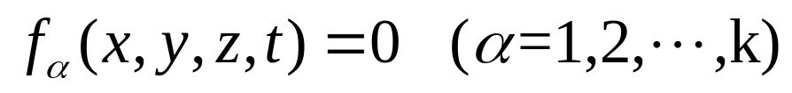
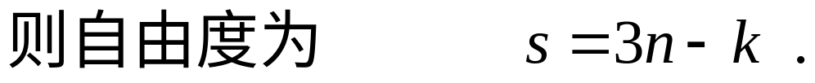
如该力学体系受有k个几何约束，
由于每一个完整约束都将产生一个不独立的坐标.
如果体系有k个完整约束条件，则可消去k个不独立坐标，留下的独立坐标个数为
3n-k 个。

Slide 16





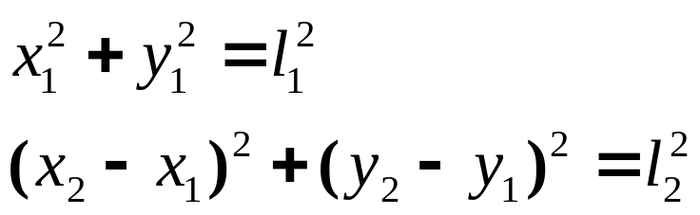

例3 双摆：如图所示。两摆杆为刚性轻杆，两质点质量为m₁和m₂，杆长分别为l₁和l₂，
（1）求体系所受约束与自由度。
解：建立如图直角坐标系.
y
设平面内两个质点A,B的坐标分别为(x₁,y₁),(x₂,y₂)
约束方程
x

Slide 17
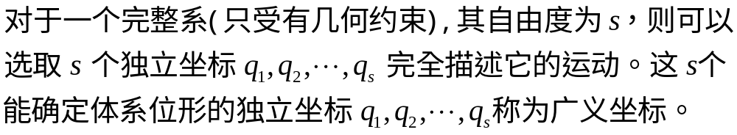
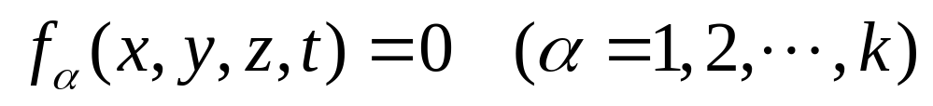
2、广义坐标
(the generalized coordinator)
(1) 定义
(2) 变换方程
体系如受有k个几何约束，由式

Slide 18

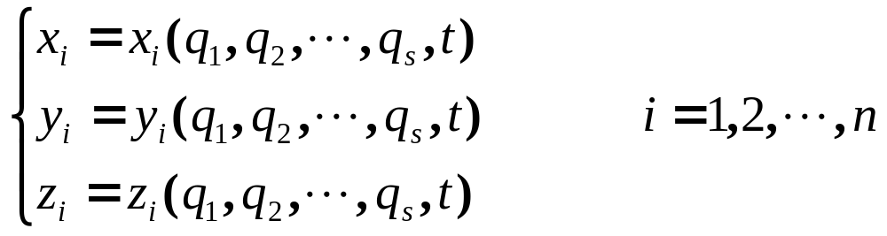
质点的坐标和位矢，可以通过反变换用s个广义坐标 表示
上面表示广义坐标和直角坐标关系的两式 , 称为变换方程.

Slide 19
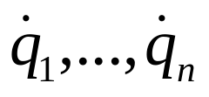
(3) 说明：
这里广义：其不一定是直角坐标，可以是角坐标
或一般的曲线坐标，甚至是能量，动量或角动量；
2. 不再是描述体系中某个质点的物理量，而是描述了整个体
系的物理量；
3. 广义坐标是标量，只需规定零点和方向。
广义坐标不是某个质点所特有的，因此所有质点的直角坐标都可以表示成广义坐标的函数。
广义速度： 广义坐标对时间的导数

Slide 20


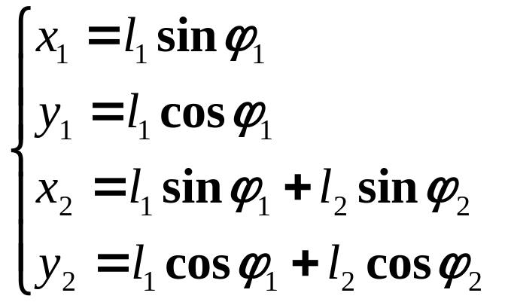


例3 双摆杆：如图所示。两摆杆为刚性轻杆，两质点质量为m₁和m₂，杆长分别为l₁和l₂，
(2) 选取广义坐标，并写出广义坐标同双摆质点的直角坐标之间的变换关系。
解：
体系自由度为2，选两个广义坐标。
变换关系为：

Slide 21
课堂练习
1. 在空间自由运动的质点、刚体的自由度？
2. 被刚性直杆连接的两质点作平面运动和空间自由运动的自由度？
3. 沿一球面运动的质点的自由度？
4. 沿空间曲线运动的质点的自由度.
5. 作平面自由运动和空间自由运动三个质点体系的自由度.

